Slide 1
Портфолио воспитателя
Муниципальное Бюджетное Дошкольное Общеобразовательное Учреждение «Детский сад «Сказка» г. Белокуриха

Slide 2
Кирилюк Ольга Вячеславовна

Slide 3
Дата рождения : 05.11.1978 г. Сведения об образовании: высшее, БПГУ им. В.М. Шукшина, г. Бийск Специальность: «Педагогика и психология» Квалификация: педагог – психолог Педагогический стаж: 6,6 лет Квалификационная категория: воспитатель I категории
Общие сведения

Slide 4
Результаты своей работы
В своей непосредственно-образовательной деятельности активно использую современные образовательные технологии, являющиеся важнейшим фактором обогащения интеллектуального и эмоционального развития ребенка.
Использую здоровьесберегающие технологии, направленные на сохранение и укрепление как физического, так и психического здоровья детей, через различные гимнастики, хождение по тропе здоровья, созданную совместно с родителями.
Повышаю свой уровень самообразования через повышение квалификации, активное участие в педагогических советах, мастер - классах, семинарах. Разработала НОД: «Путешествие за Цветиком - Семицветиком», «Путешествие в сказку «Царевна-лягушка», «Доброе дело», кматематический вест для детей 4-5 лет «Поможем белочке», «Волшебный мешочек звуков»; проекты: «Хлеб – всему голова», «Моя Родина Россия», «Взаимосвязь развития речи и мелкой моторики рук детей младшего дошкольного возраста», «Волшебные ножницы»; развлечения: «Мы с мамой волшебники», «День матери», «Конкурс чтецов», и др.; создала лепбук «Нетрадиционные техники рисования», «ПДД» «Эные экономисты».

Slide 5
Результаты своей работы
В связи с этим мною разработаны картотеки: бесед, папки передвижки; дидактических игр; консультации для родителей «Развитие творческих способностей», «Пальчиковые игры для детей», «Нетрадиционные техники аппликации», «Моя Родина Россия», «Права ребенка» и др.; Активно взаимодействую с педагогами детского сада. Делюсь опытом своей работы по самообразованию с коллегами через презентации, доклады, разработки игр и др.
Постоянно повышаю профессиональную компетентность через курсы повышения квалификации, участвую в педагогических советах, семинарах: консультация для воспитателей: семинар; консультация для воспитателей:
«Оформление книжного уголка в группах ДОУ в соответствии с ФГОС» 2015 г.; презентация лепбука на семинаре «Финансовая грамотность», 2019г. выступление на педагогическом совете «Речевое развитие» с докладом «Развитие связной речи для детей дошкольного возраста» 2020 г., и др. В педагогической деятельности постоянно использую интернет - ресурсы, ИКТ (презентации, музыкальные произведения, видеофильмы и др.).

Slide 6
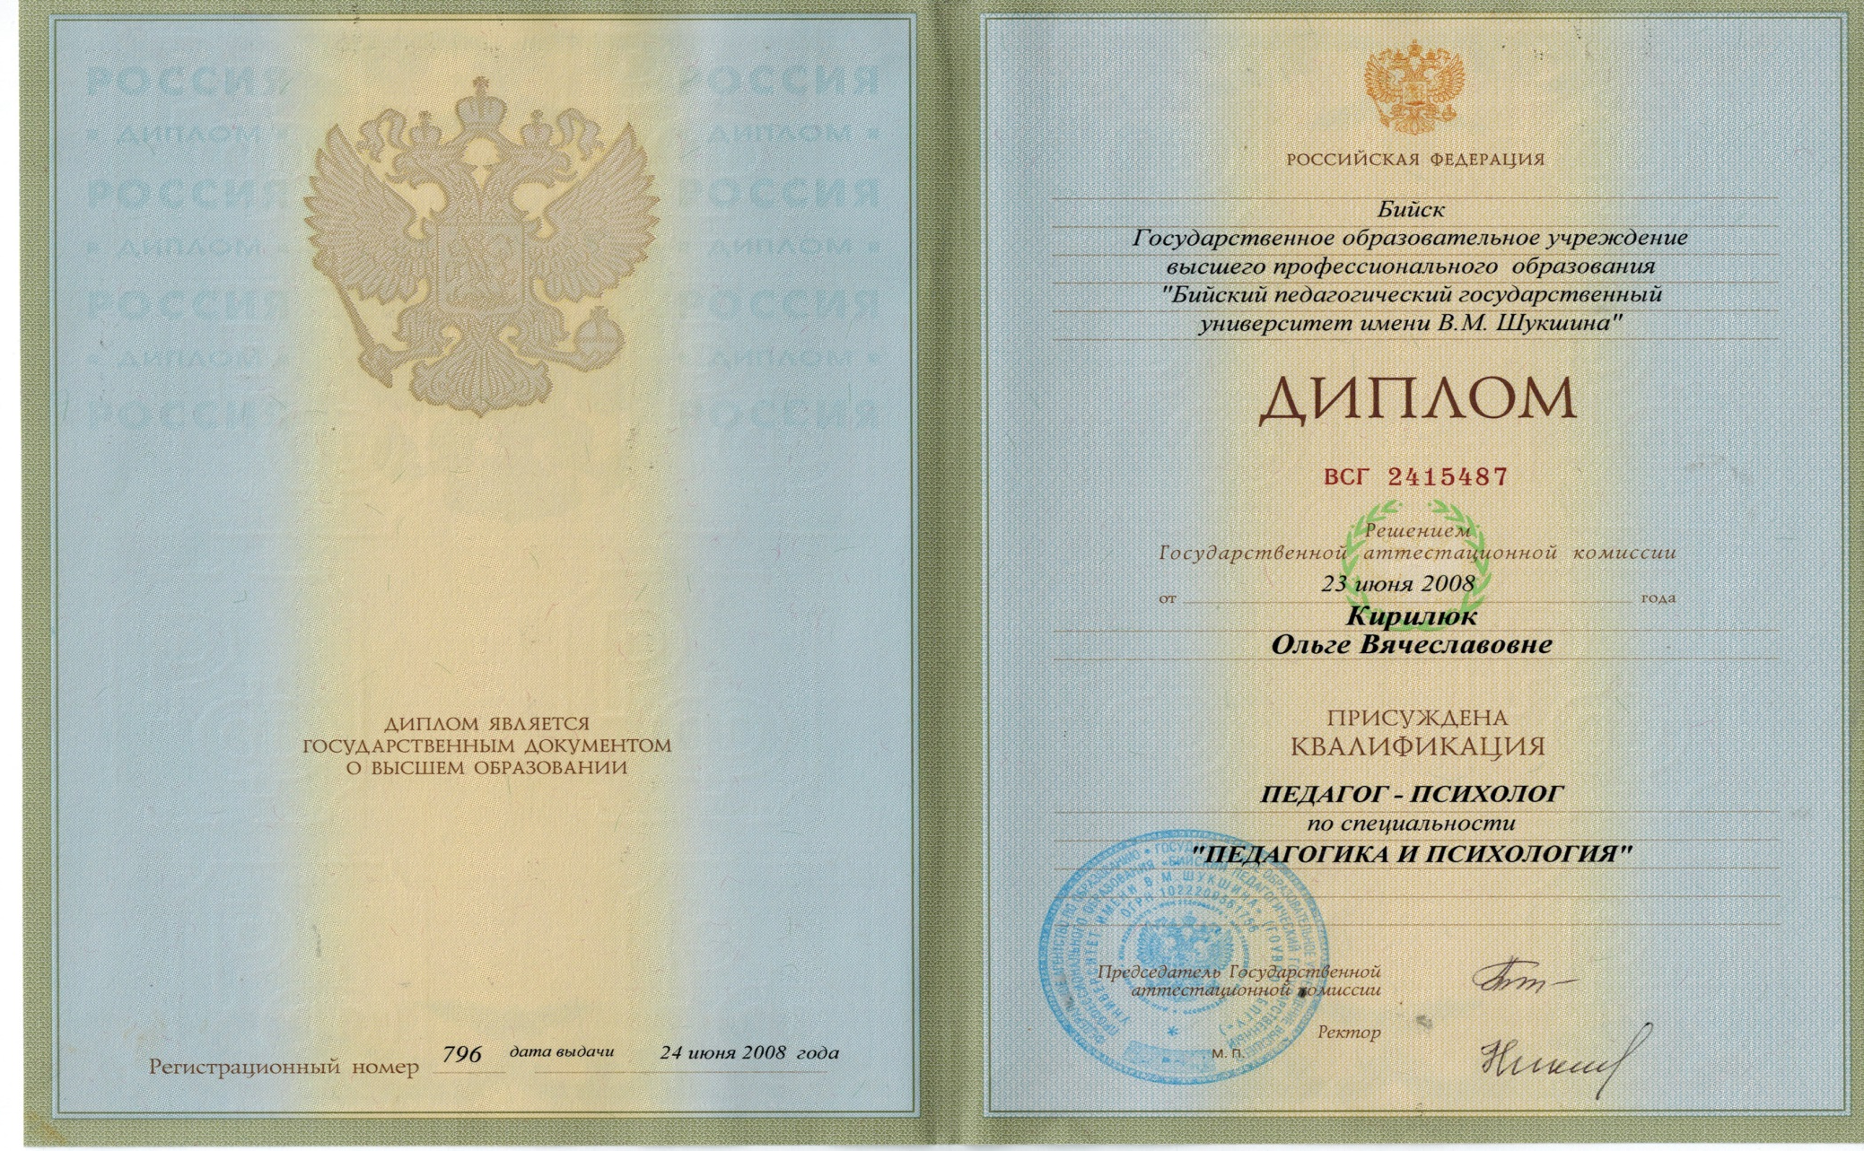
Образование

Slide 7
Сведения о повышении квалификации

Slide 8
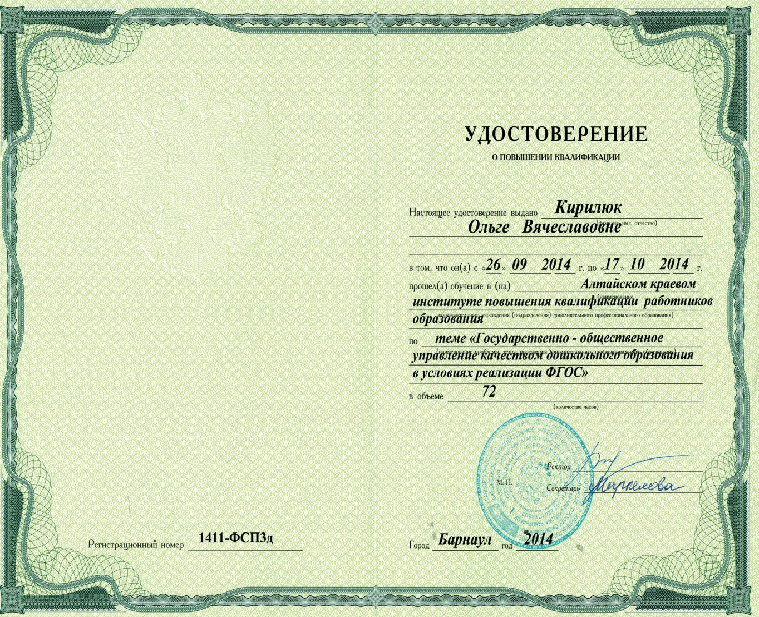
Сведения о повышении квалификации

Slide 9
Грамоты

Slide 10
Дипломы

Slide 11
Дипломы

Slide 12
Дипломы

Slide 13
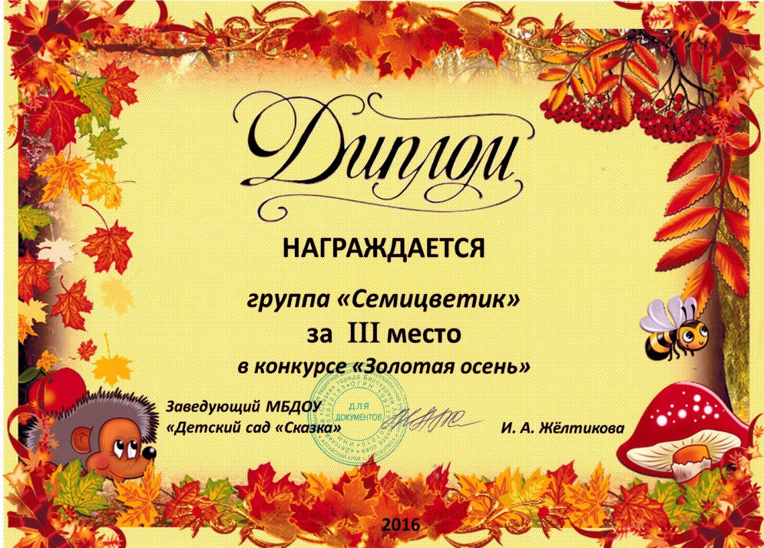
Дипломы, благодарности

Slide 14
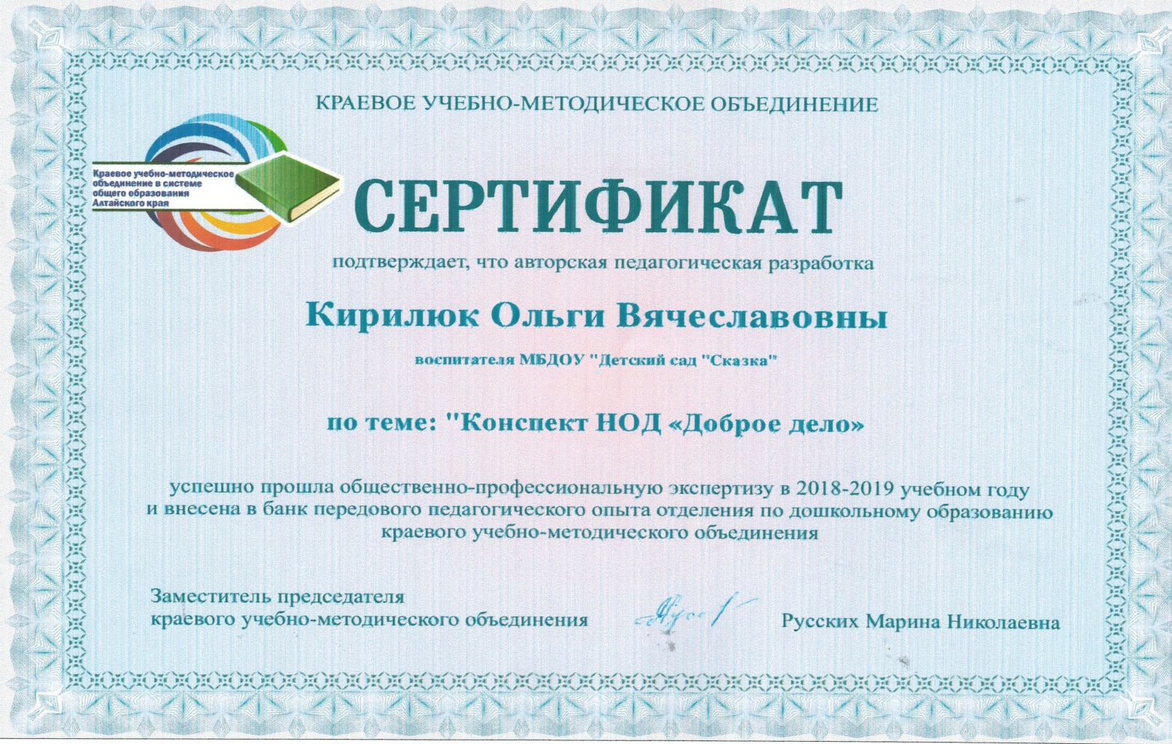
Сертификаты

Slide 15
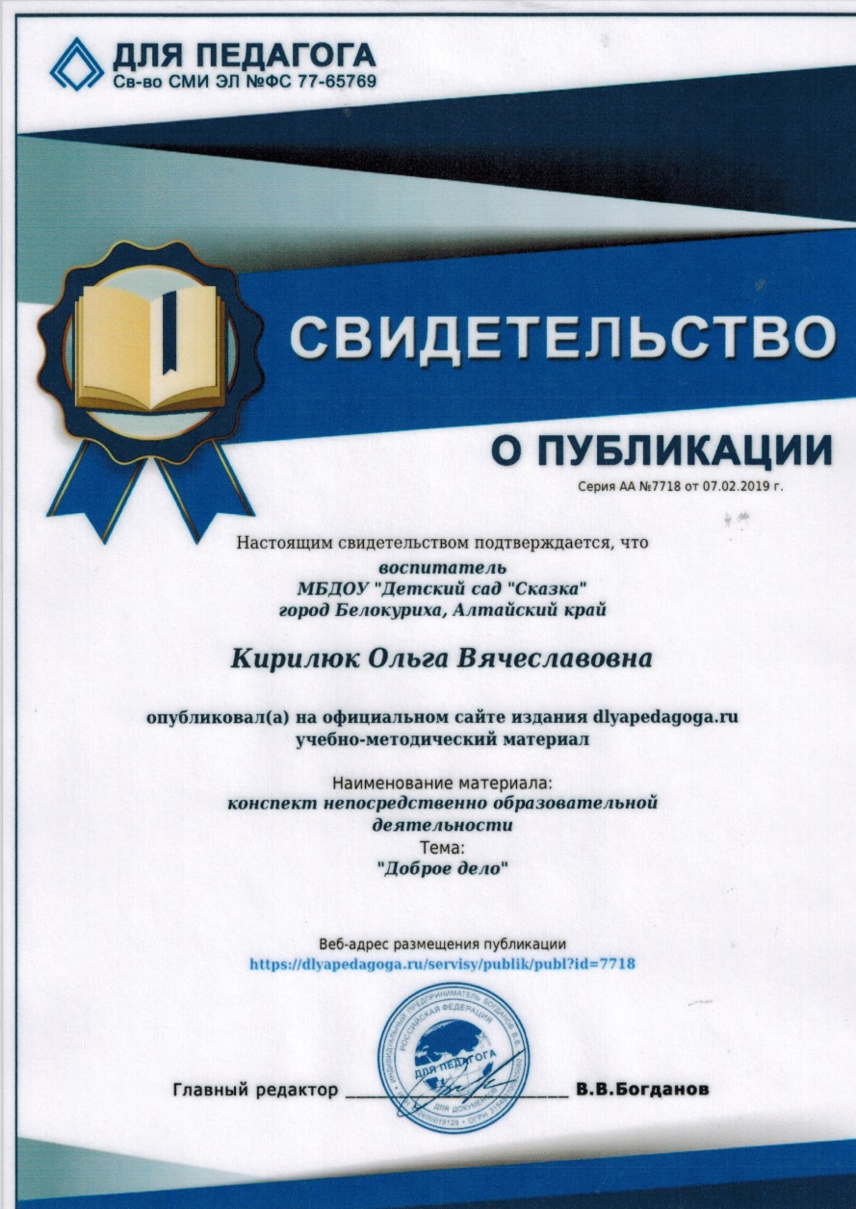
Свидетельство о публикации

Slide 16
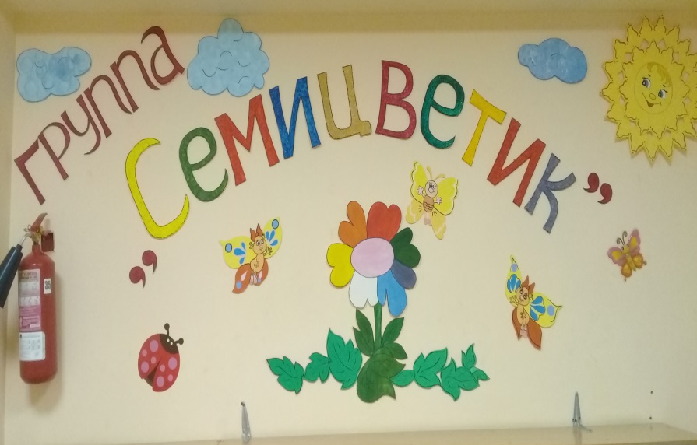
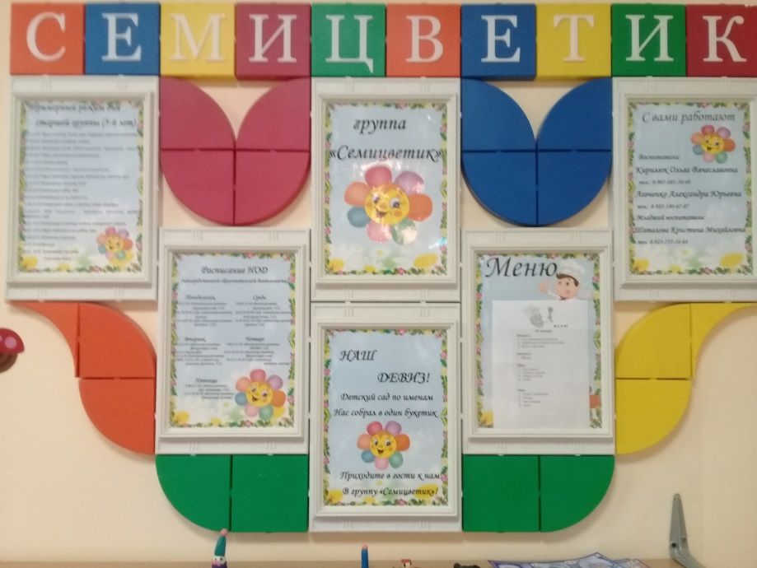
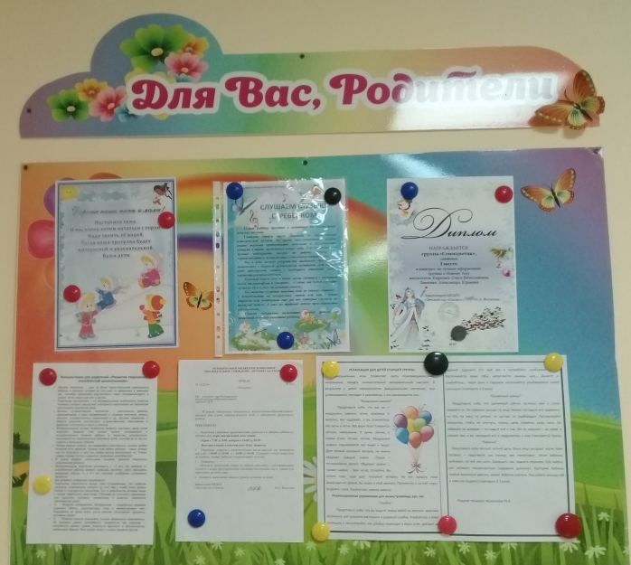
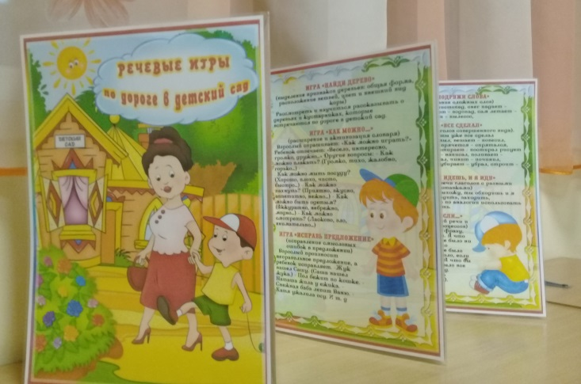
Развивающая предметно -пространственная среда группы

Slide 17
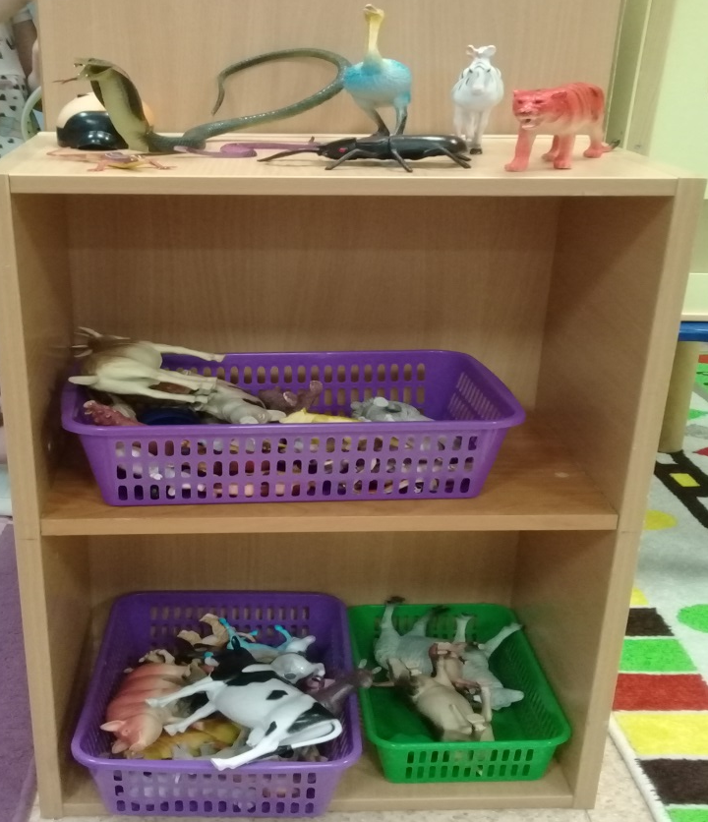
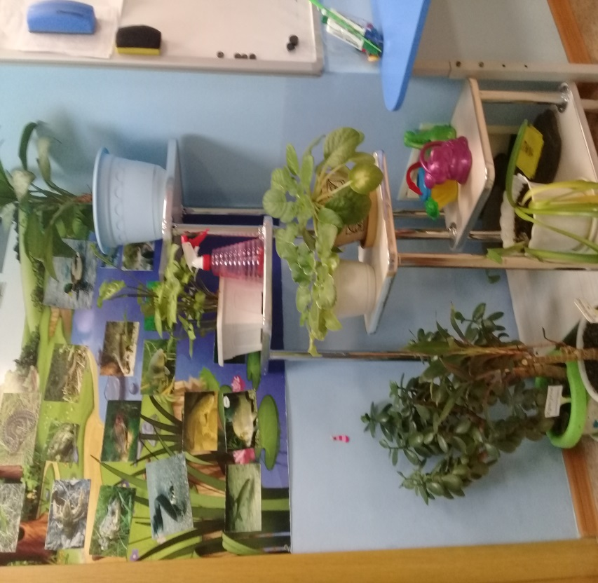
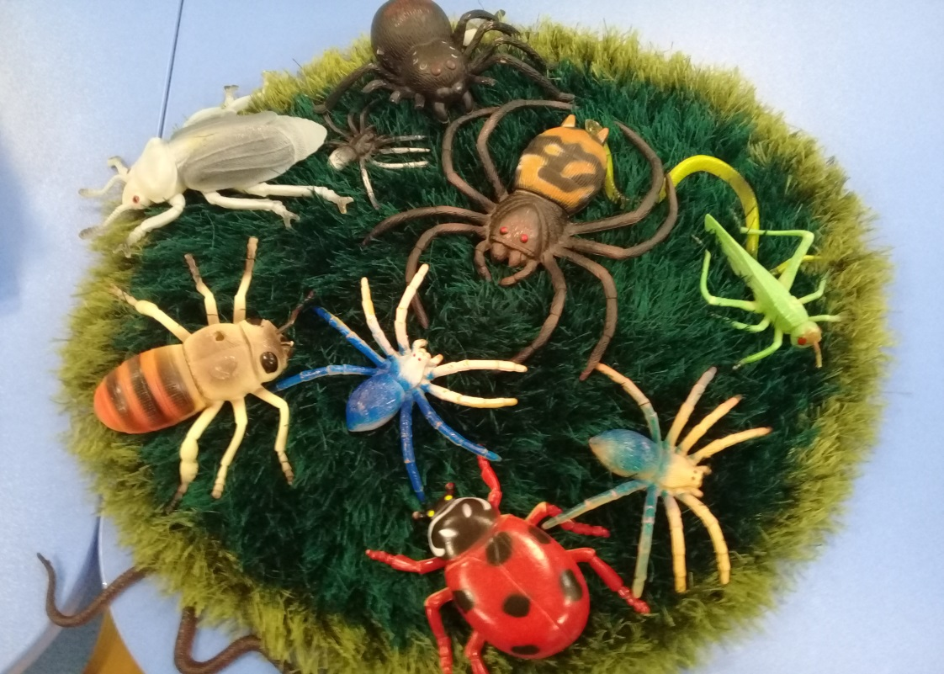
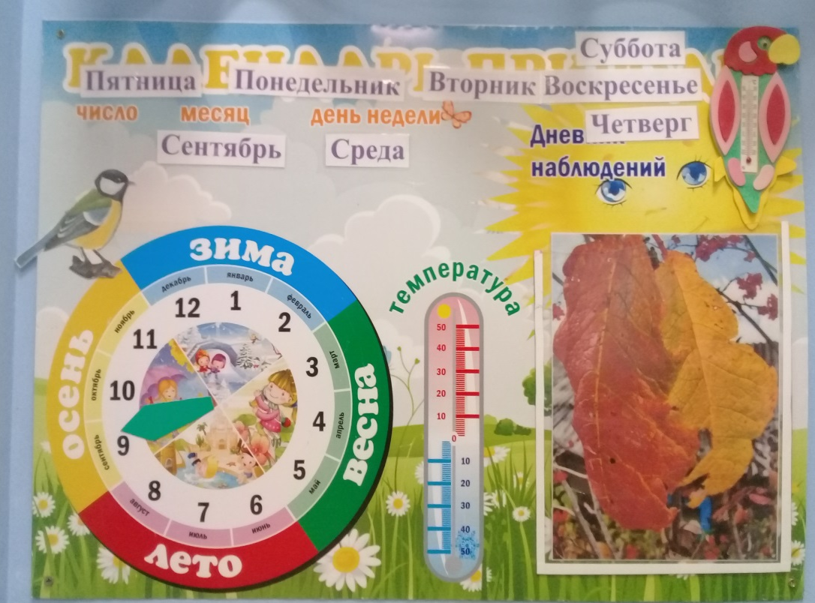

Slide 18
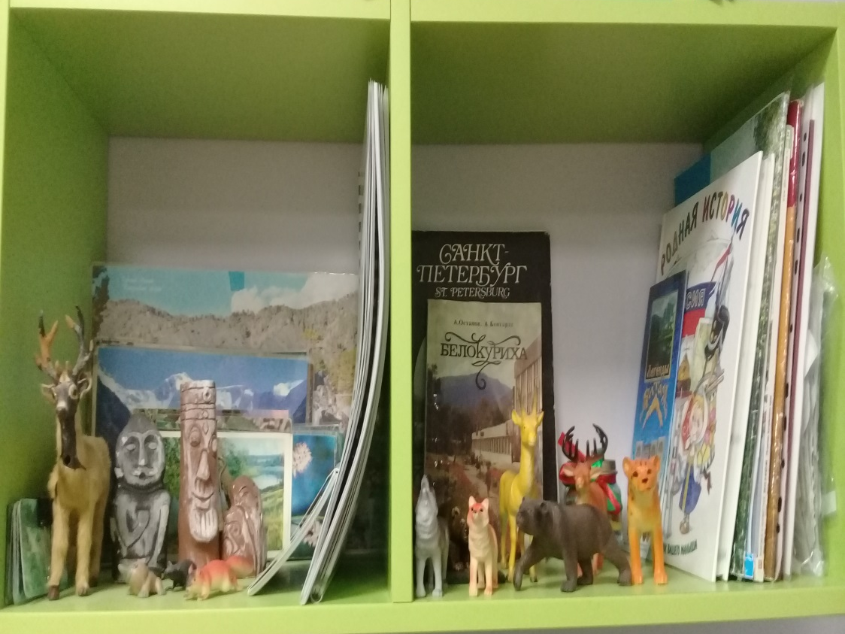
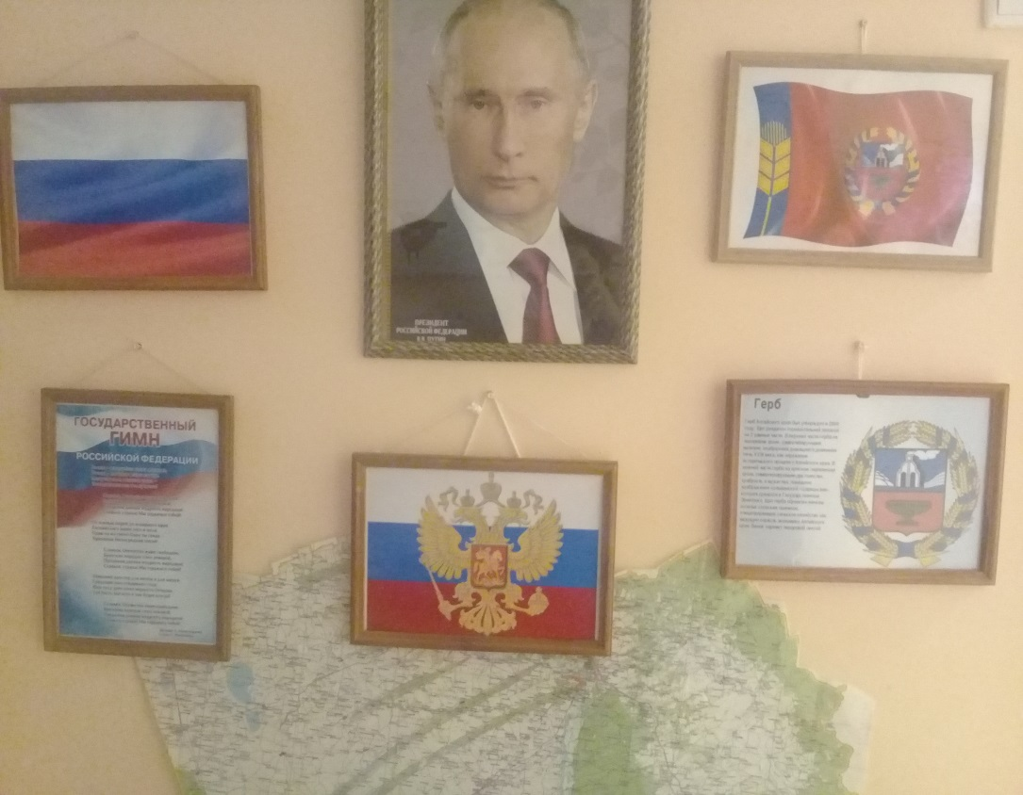
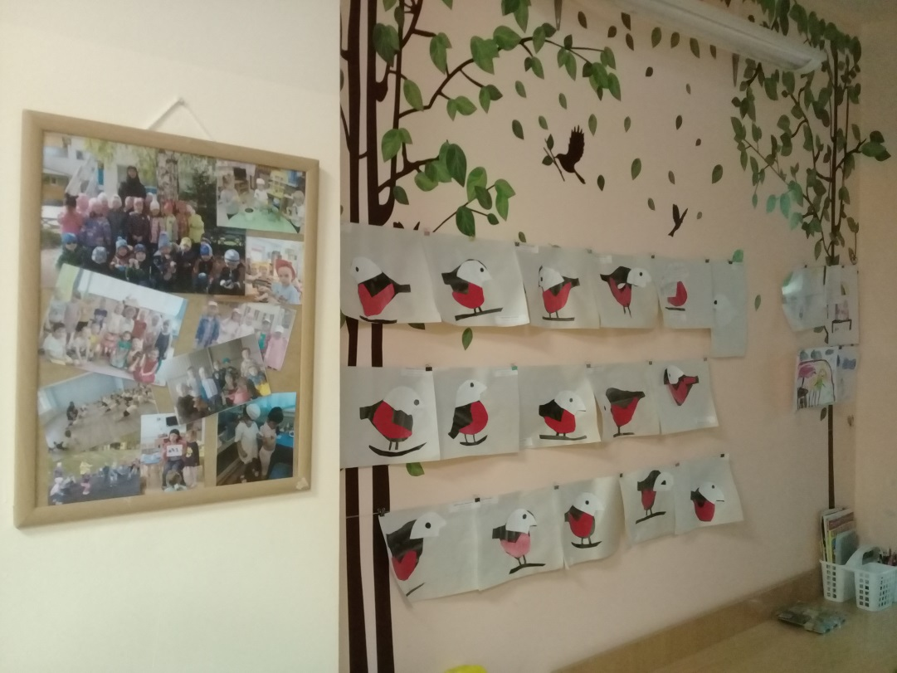
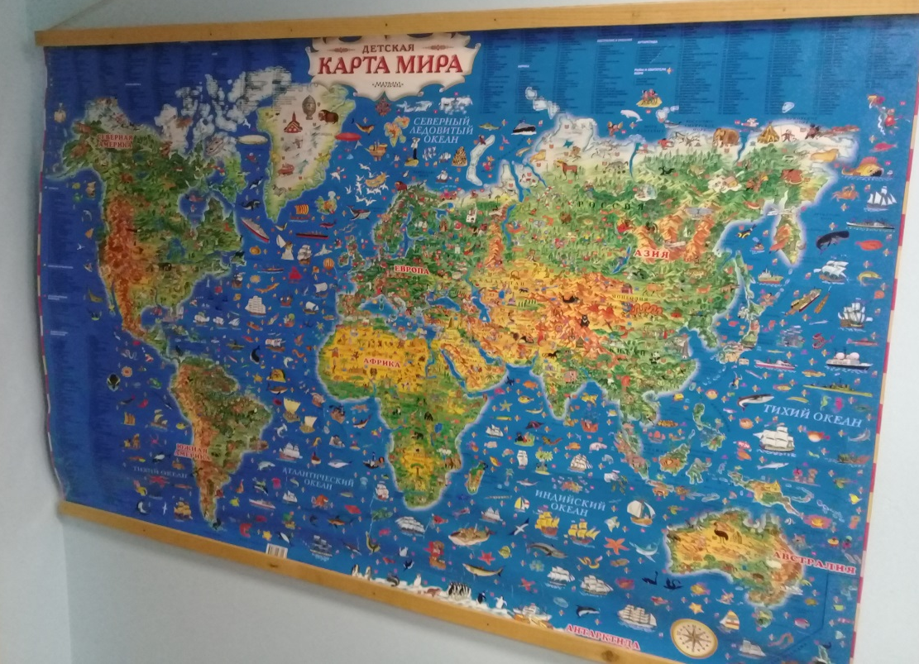

Slide 19
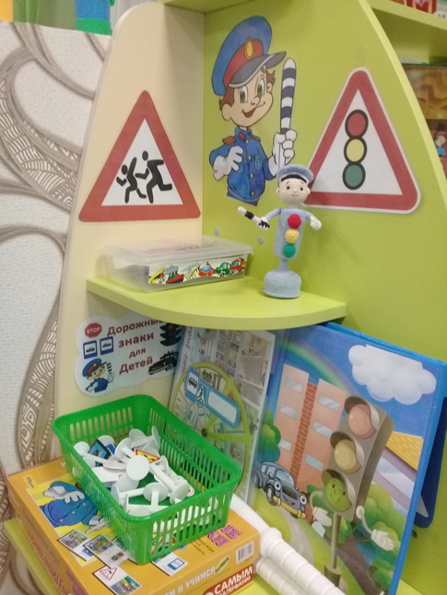
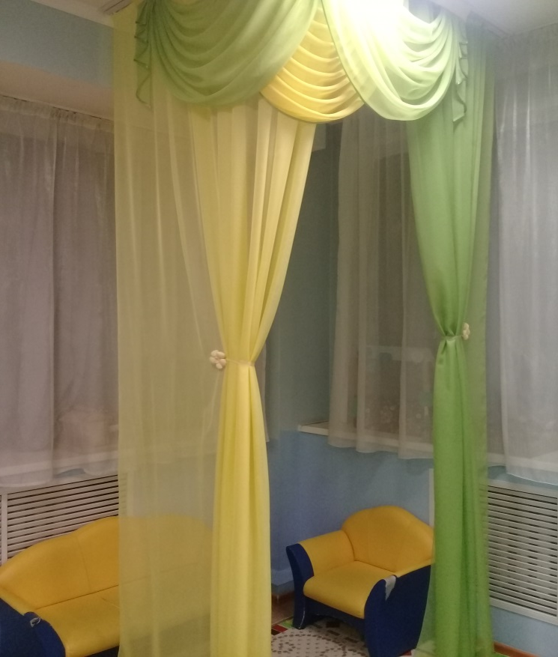
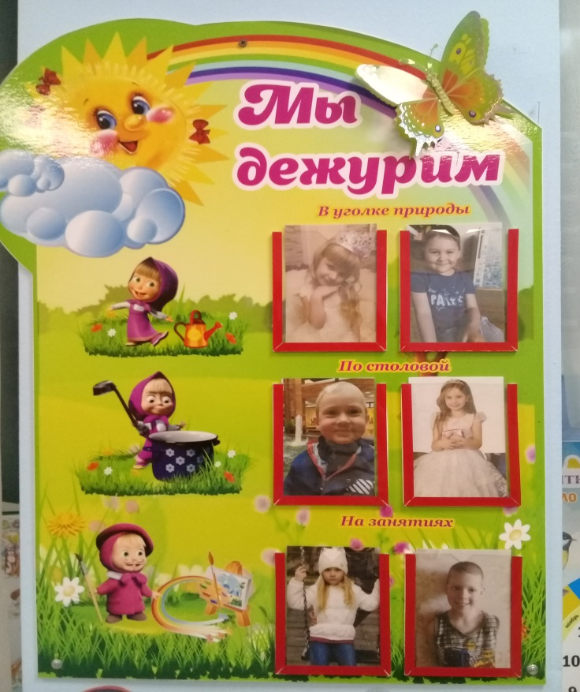
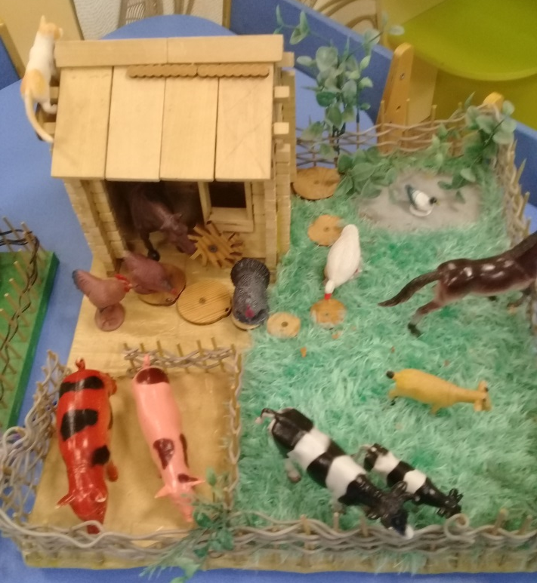
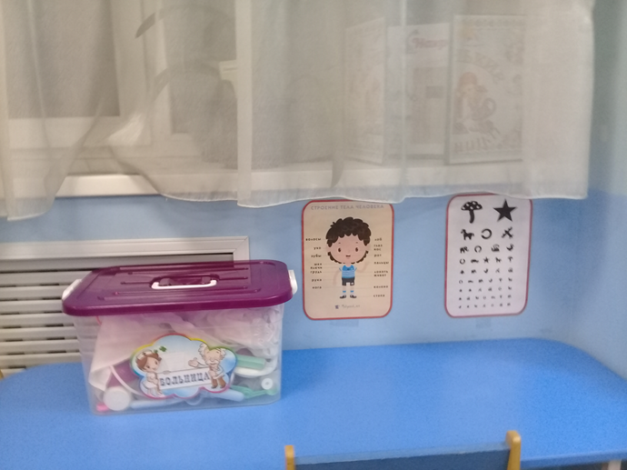
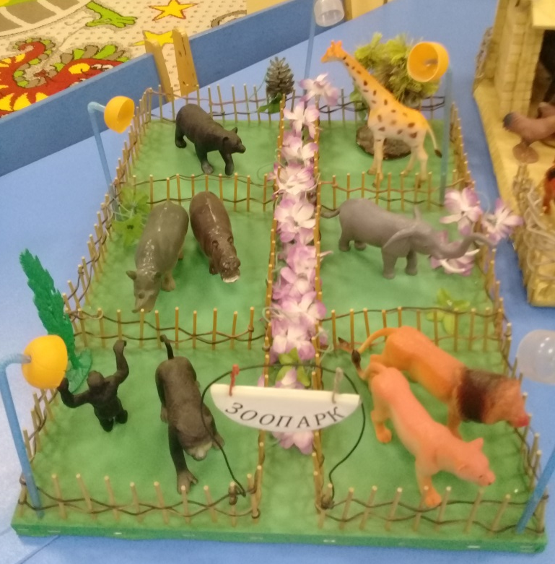

Slide 20
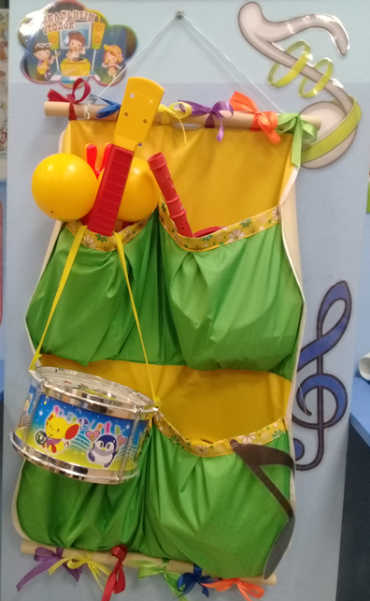
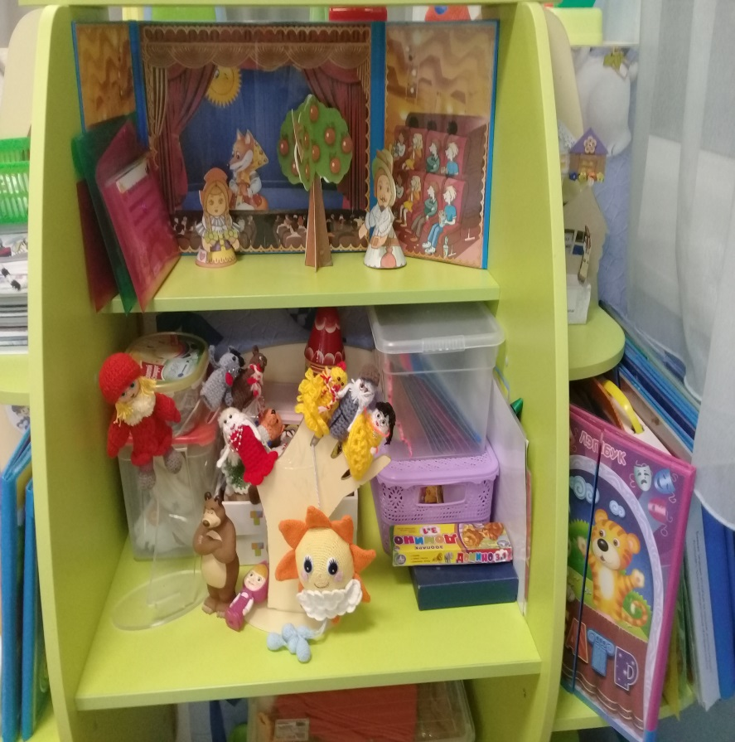
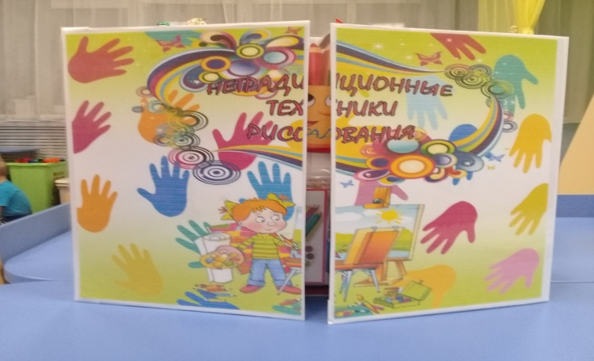
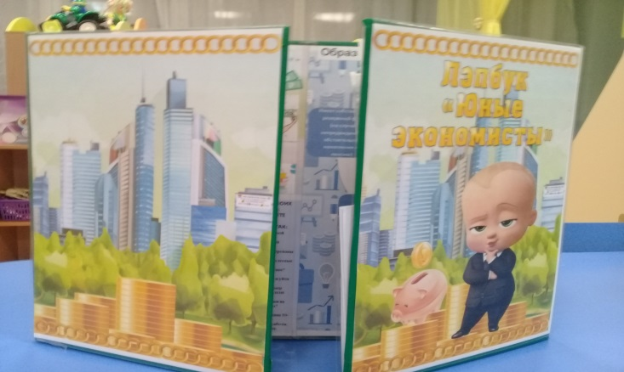
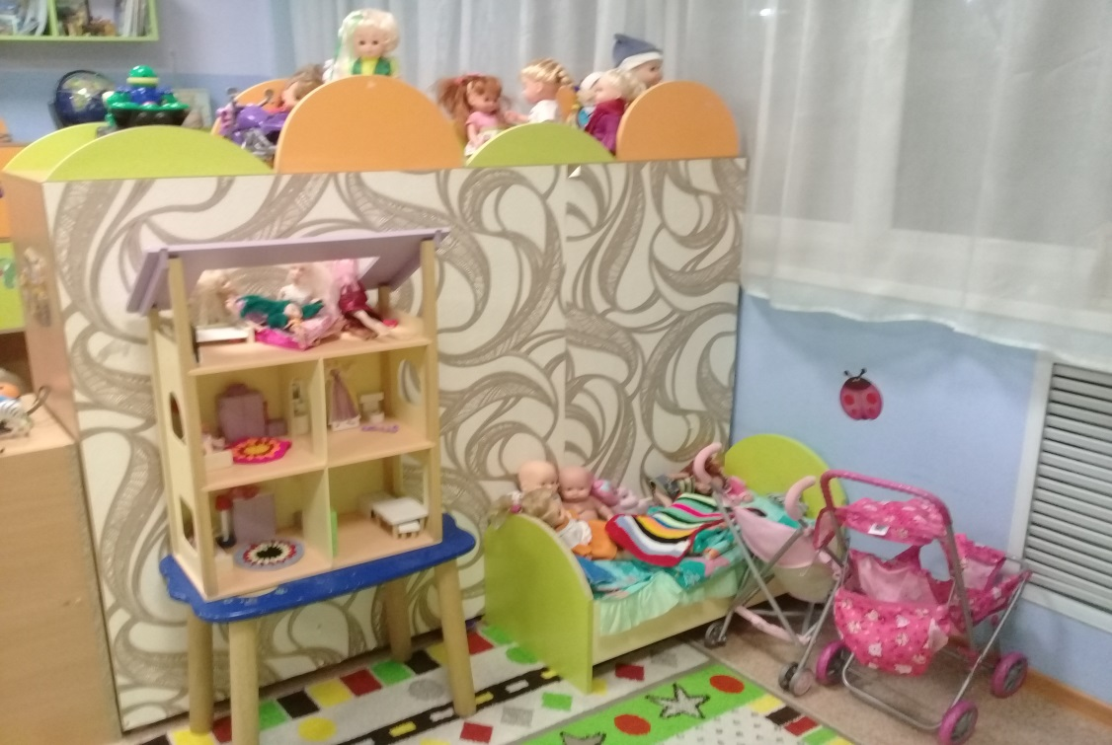
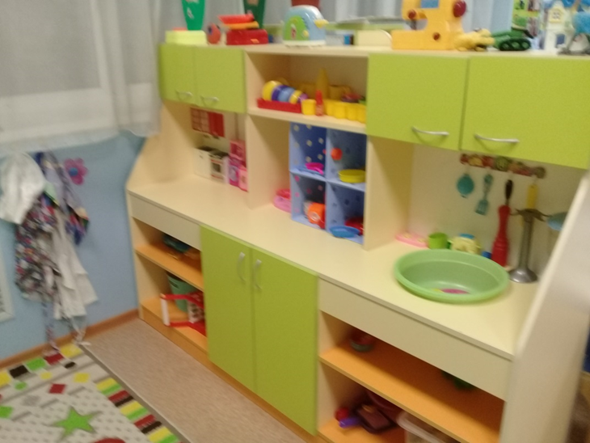

Slide 21
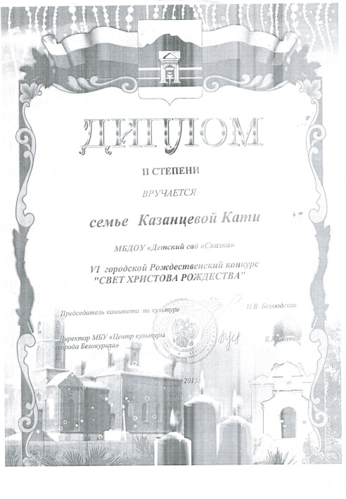
Награды воспитанников, 2015 г

Slide 22
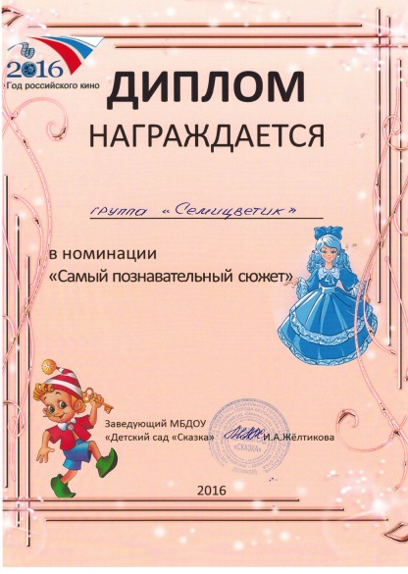
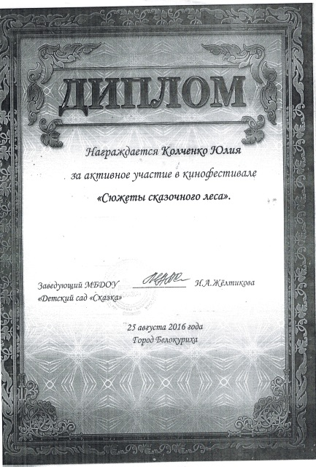
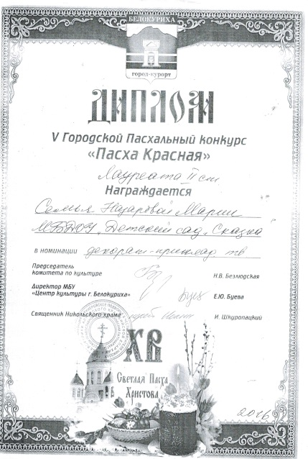
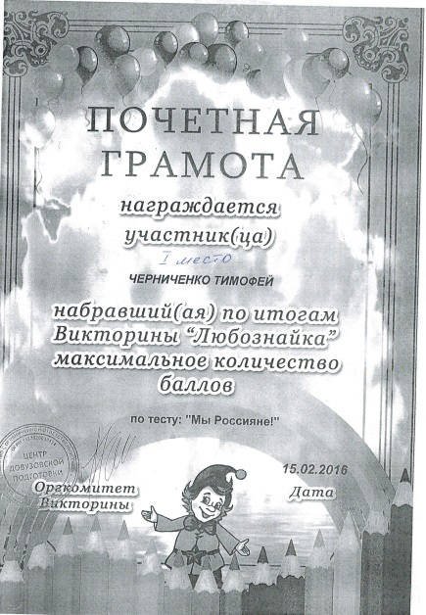
Награды воспитанников, 2016 г.

Slide 23
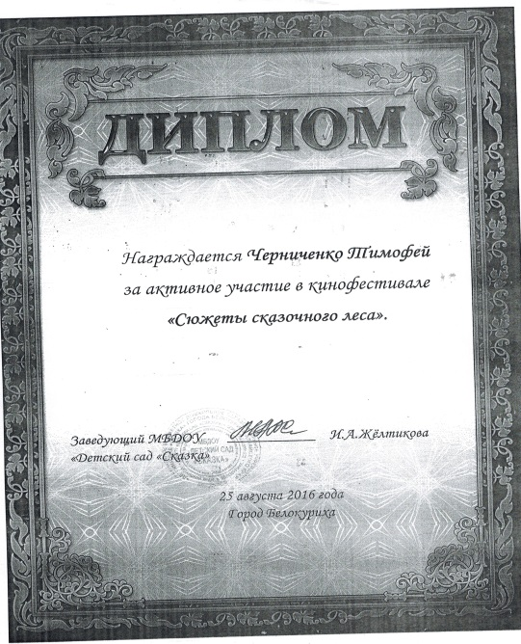
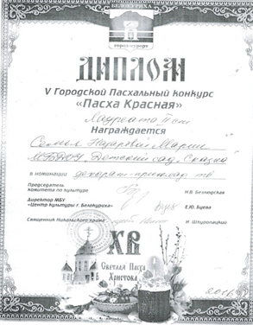
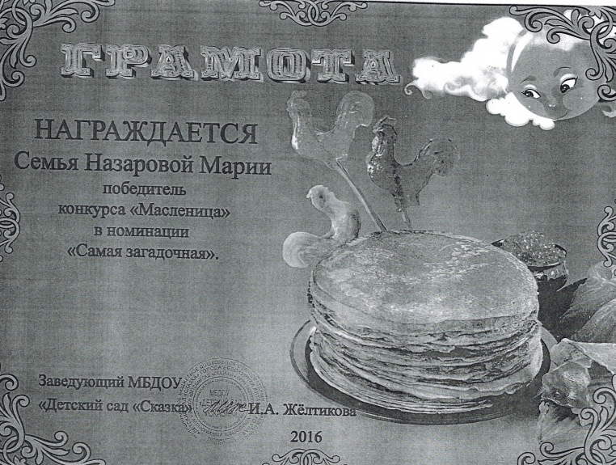
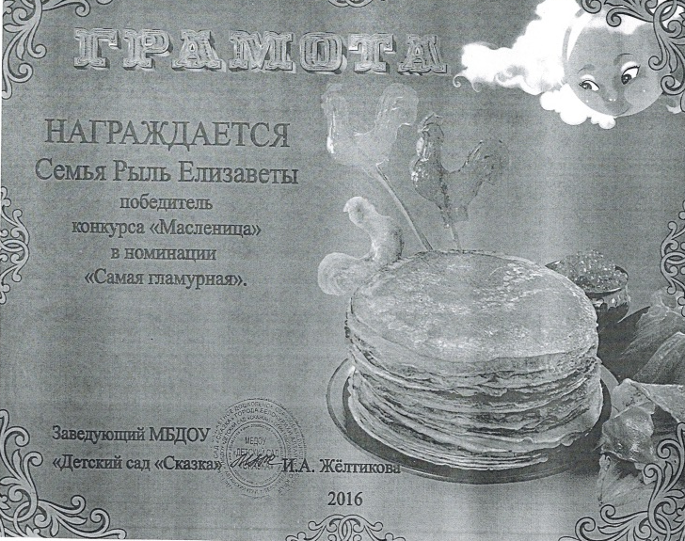
Награды воспитанников, 2016 г

Slide 24
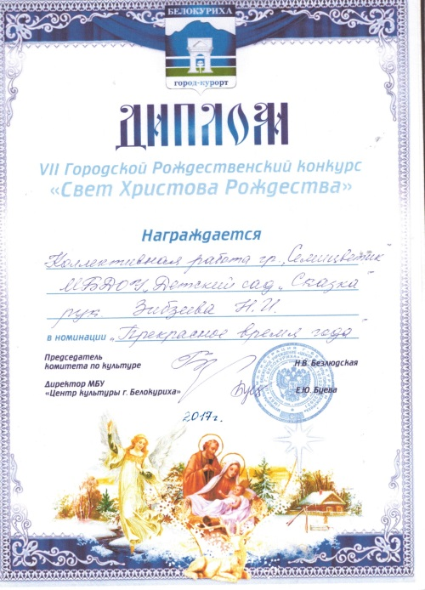
Награды воспитанников, 2017 г

Slide 25
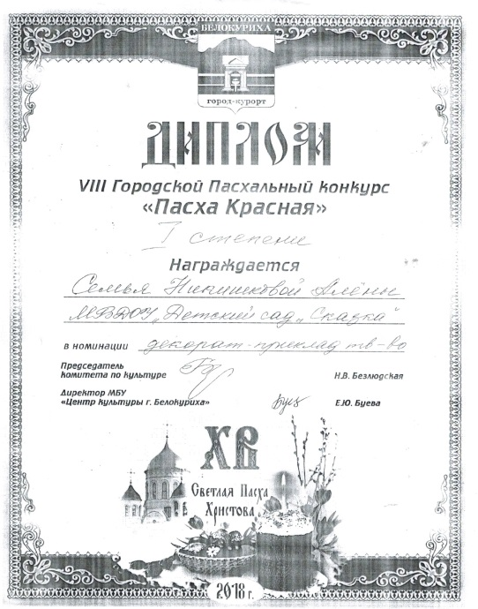
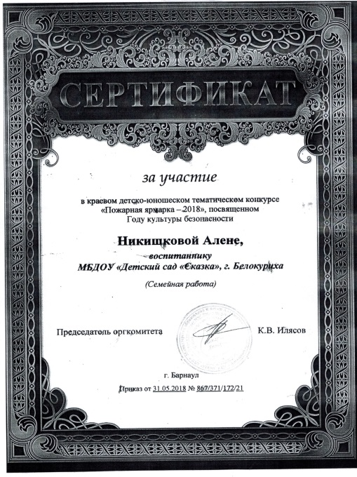
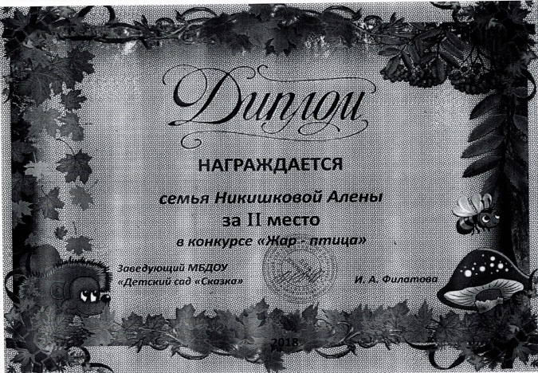
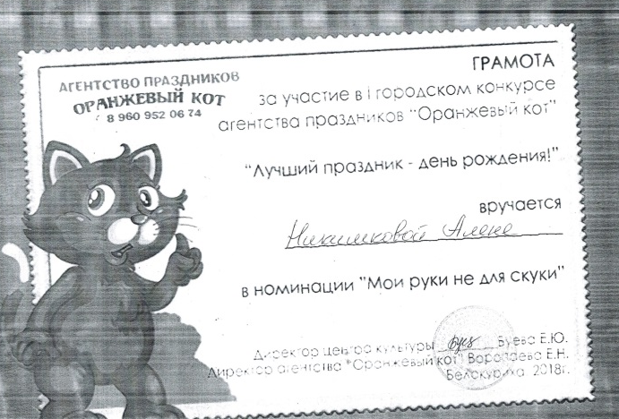
Награды воспитанников, 2018 г

Slide 26
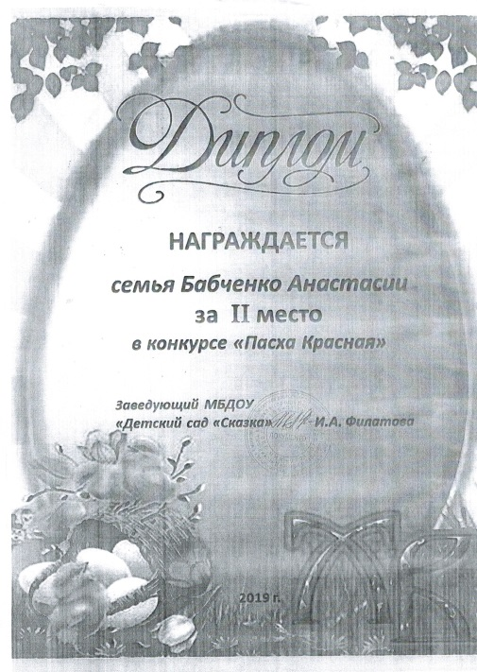
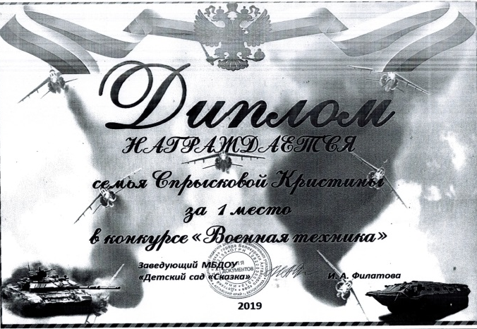
Награды воспитанников, 2019 г

Slide 27
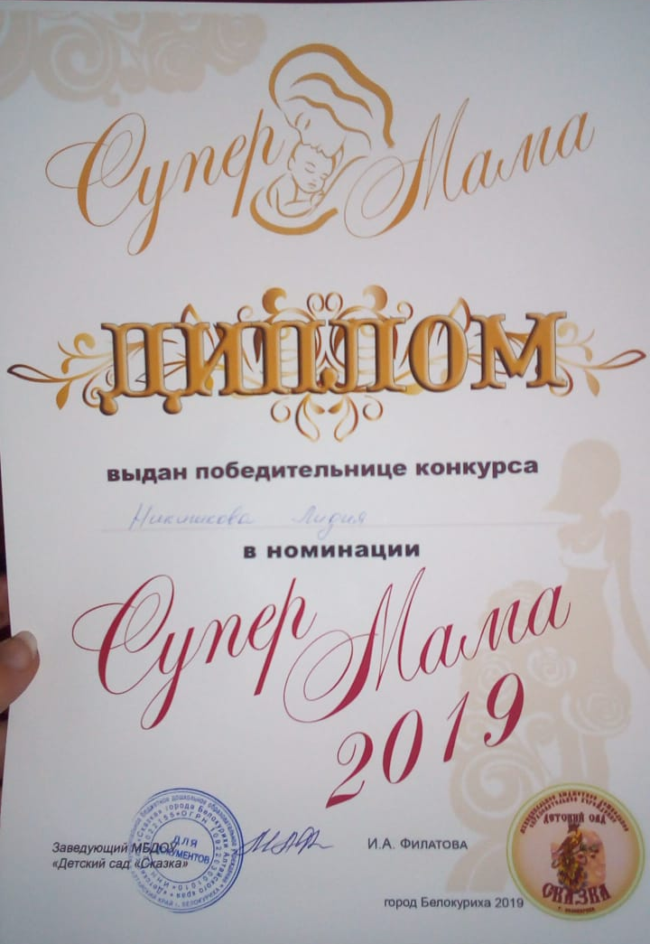
Награды воспитанников, 2019 г

Slide 28
Фотофакты

Slide 29
Участие в фестивале «Дорогами войны»

Slide 30
Презентация лэпбука на семинаре практикуме по Финансовой грамотности

Slide 31
Выступление на педсовет по теме: «Развитие речи дошкольников», доклад презентации «Развитие связной речи у детей дошкольного возраста»

Slide 32
Курсы 2020год

Slide 33
Конкурс чтецов «Осенняя пора очей очарованье…»

Slide 34
Творческая мастерская на «День матери»

Slide 35
Беседы с детьми

Slide 36
Беседа – экскурсия по ПДД

Slide 37
Экскурсия в этнографический музей

Slide 38
Наши праздники

Slide 39
Жизнь группы

